Slide 1
Introdução à Inteligência Artificial
- Autor: Luiz Carlos de Lemos IA

Slide 2
1: O que é Inteligência Artificial?
Breve descrição da IA
Exemplos de aplicações da IA:
Assistente virtual
Carros autônomos
Reconhecimento facial
Citação sobre a importância da IA na atualidade

Slide 3
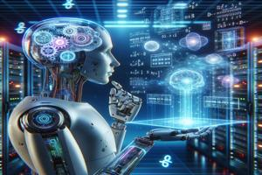
2: Como funciona a Inteligência Artificial?
Explicação básica do funcionamento da IA:
Redes neurais artificiais
Algoritmos de aprendizado de máquina
Processamento de dados

Slide 4
3: Benefícios e Desafios da Inteligência Artificial
Listagem dos principais benefícios da IA:
Automação de tarefas
Melhoria da eficiência
Previsões precisas
Destaque para os desafios:
Privacidade
Ética
Impactos no mercado de trabalho

Slide 5
4: Futuro da Inteligência Artificial
Perspectivas para o futuro da IA:
Avanços tecnológicos
Aplicações em áreas diversas
Impacto na sociedade e economia

Slide 6
5: Conclusão
Recapitulação dos pontos-chave abordados
Ênfase na importância e impacto da IA em nosso cotidiano
Convite para perguntas e discussões sobre o tema

